Slide 1
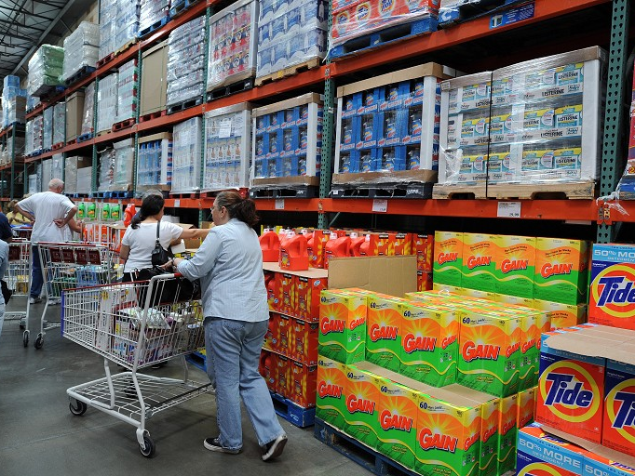
流通管理
第一章 零售業的發展與挑戰

Slide 2
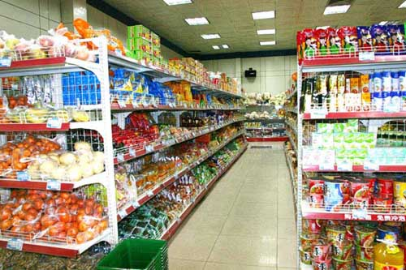
閱讀本章後，您應該能…
瞭解零售、零售業及流通業的定義。
熟悉零售業扮演的功能與角色
分析台灣零售業發展歷程。
說明台灣零售業的發展趨勢。
闡述零售業的挑戰與機會。

Slide 3
第一節 零售業的定義
零售（retailing）是指能夠增加產品及服務附加價值的商業活動，並引導產品或服務售予消費者，以供個人、家庭或組織消費之用。
根據《中國民國行業標準分類》之定義，所謂零售業（retail industry）係指從事透過商店、固定或流動攤販、郵購公司、消費者合作社等向一般民眾銷售全新及中古有形商品之行業。

Slide 4
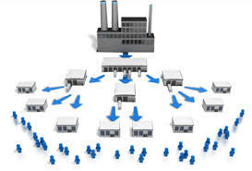
第一節 零售業的定義
流通（distribution）是指將產品從製造者（生產者）移轉至使用者（消費者）的過程，也就是將產品在適當的時機、於適當的場合、利用適當的方法、以合理的價格，順暢地移轉至消費者手中。大多數製造商皆透過行銷中間機構將其產品移轉到消費者，這些行銷中間機構即組成行銷通路（marketing channel）或配銷通路（distribution channel）。

Slide 5
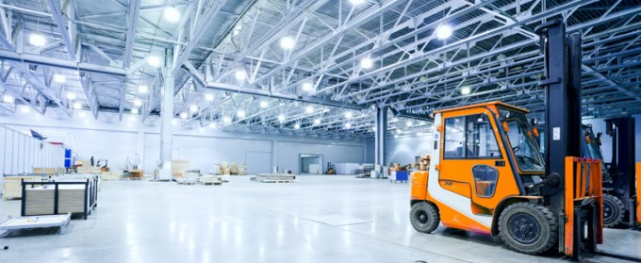
第一節 零售業的定義
流通業（distribution industry）是指從事商品流通的產業，狹義的商品流通包括批發業、零售業及相關服務業；廣義的流通業還包括與商品和貨幣有關的運輸物流及倉儲業、金融業、資訊業等。另依據行政院公平交易委員會《公平交易法對流通事業之規範說明》，流通事業係指量販店、便利商店、超級市場、百貨公司、消費合作社及其他從事綜合商品運銷業務之事業。

Slide 6
第一節 零售業的定義
四流 通路機構 | 商流 | 物流 | 金流 | 資訊流 | 貢獻 (角色定位)
製造業 |  |  |  |  | 生產商品
批發物流 |  |  |  |  | 配銷商品
零售業 |  |  |  |  | 販賣商品
主要支援行業 | 商業 | 倉儲 運輸業 | 金融業 | 資訊業 | 提高商品 流通效率
商業交易流程
商品流程
返品流程
收款流程
促銷活動
訂購流程

Slide 7
第二節 零售業扮演的功能與角色
一、零售商在行銷通路中扮演的功能
流通業的經濟價值在於「貨暢其流」，如果缺乏流通業所扮演的中介角色，則產品無法順利由製造商傳遞給最終消費者。易言之，產品若僅由製造商直接移轉給最終消費者，不僅在時間、地點效益上大打折扣，同時也會增加廠商的成本，影響一國的經濟水準。

Slide 8
第二節 零售業扮演的功能與角色
一、零售商在行銷通路中扮演的功能
零階通路
一階通路
二階通路
三階通路
製造商
製造商
製造商
製造商
批發商
批發商
貨架商
零售商
零售商
零售商
消費者
消費者
消費者
消費者
圖1-2 消費品的行銷通路

Slide 9
第二節 零售業扮演的功能與角色
一、零售商在行銷通路中扮演的功能
1.零階通路
零階通路（zero-level channel）是指製造商直接將商品販售給消費者，沒有透過任何中間商的行銷通路。因此零階通路又稱為直接通路（direct channel）或直效行銷（direct marketing），大多適用於銷售工業品，因為工業用品須按照用戶的特殊需求提供客製化服務，富高度的技術性，並由製造商派遣專家指導用戶安裝、操作、維護設備。

Slide 10
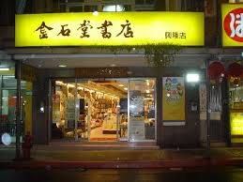
第二節 零售業扮演的功能與角色
一、零售商在行銷通路中扮演的功能
2.一階通路
一階通路（one-level channel）是指製造商透過一個層級的中間商，將產品賣給消費者的行銷通路。在工業品市場，一階通路通常扮演銷售代理商的角色；在消費品市場上，中間商通常是零售商，例如，出版社將書籍銷售給誠品、金石堂、新學友等書店，由書店再轉售給消費者。

Slide 11
第二節 零售業扮演的功能與角色
一、零售商在行銷通路中扮演的功能
3.二階通路
二階通路（two-level channel）是指製造商透過二個層級的中間商，將產品販售給消費者的行銷通路。在工業品市場，可能是工業品批發商再轉賣給銷售代理商；在消費品市場上，例如，食品加工廠將產品銷售給批發商，由批發商再轉賣給零售商。

Slide 12
第二節 零售業扮演的功能與角色
一、零售商在行銷通路中扮演的功能
4.三階通路
三階通路（three-level channel）是指製造商透過三個層級的中間商，將產品售予消費者的行銷通路。在批發商（大盤商）和零售商之間通常存在專業批發商（中盤商），為一些小型零售商服務，而這些小零售商一般不是大型批發商的服務對象。

Slide 13
第二節 零售業扮演的功能與角色
一、零售商在行銷通路中扮演的功能
零售商在行銷通路中扮演的功能如下：
1.分裝商品
2.儲存商品
3.多樣商品
4.銷售服務

Slide 14
第二節 零售業扮演的功能與角色
一、零售商在行銷通路中扮演的功能
零售商在行銷通路中扮演的功能如下：
5.諮詢服務
6.購物處所
7.附加價值
8.資訊蒐集

Slide 15
表1-1 台灣零售業發展歷程
表1-1 台灣零售業發展歷程
表1-1 台灣零售業發展歷程
第三節 台灣零售業發展史
表1-1 台灣零售業發展歷程
年代 | 背景 | 社會與經濟特質 | 零售業發展特色
1950年代 | 經濟發展期 | 農業為主、勞力密集 | 萌芽期─零售業開始萌芽以小型社區雜貨店為主。
1960年代 | 外資及技術引進 | 發展輕工業，出口帶動生產 | 初創期─以傳統市場、雜貨店、五金行、服飾店為主，超級市場興起。
1970年代 | 大量出口期 | 發展重工業、服務業起步 | 成長期─百貨公司、超級市場快速發展。
1980年代 | 經濟成長高峰期 | 高科技與金融產業大幅成長 | 整合期─業態多樣並存，精品專賣店、大型連鎖超市、連鎖便利商店、外食連鎖店蓬勃發展。

Slide 16
第三節 台灣零售業發展史
表1-1 台灣零售業發展歷程
年代 | 背景 | 社會與經濟特質 | 零售業發展特色
1990年代 | 外貿撤退/台商出走 | 服務業、連鎖加盟事業興起 | 轉型期─零售業態分化發展，量販店、複合店、單品店、大型專賣店、生活題˙生活題材館、無店鋪銷售、產地直銷、購物中心及家庭用品中心等各種業態興起
2000年至今 | 產業競爭自動化 | 個人實質所得減少、失業率提高 | 挑戰期─購物中心開始蓬勃發展，國際零售業界知名企業紛紛入台，設立據點、入股、合夥及策略聯盟，虛擬與實體通路聯合進擊，建構全新的商業模式。

Slide 17
第四節 台灣零售業的發展趨勢
連鎖化
大型化
智慧商店
綠色行銷
多元化
台灣零售業的發展趨勢
國際化
策略聯盟
自有品牌
整合策略
商業e化
圖1-3台灣零售業的發展趨勢

Slide 18
第四節 台灣零售業的發展趨勢
一、連鎖化
大多數零售業態都可採取連鎖經營形態，故連鎖業的空前發展成為零售業的發展新趨勢。全球著名的大型零售企業幾乎全部採取連鎖經營方式，台灣也已步上連鎖化時代，消費者愈來愈仰賴現代化的商業模式。

Slide 19
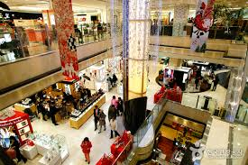
第四節 台灣零售業的發展趨勢
二、大型化
為了在競爭激烈的市場上取得利基，流通產業不斷地朝向大型化發展，易言之，「規模」一直是流通業競爭和變革的重要關鍵。以零售業來看，百貨公司、超級市場、便利商店、量販店等四大業態中的前三大業者，不論是銷售額或分店家數的市場占有率均超過六成，且集中在少數財團。

Slide 20
第四節 台灣零售業的發展趨勢
三、多元化
在國內消費人口及消費習性大幅改變的狀況下，若僅依循舊有的經營內容與型態，將逐年擠壓企業的獲利空間。因此，零售業者乃針對不同客層及市場區隔定位，提供差別化的商品，以利消費者多元的選擇，爭取生存空間，並針對新興的市場需求，思考嶄新的事業與經營型態，加上電子商務蓬勃的發展，通路之間將持續競合，使零售業的經營更趨多元化發展。

Slide 21
第四節 台灣零售業的發展趨勢
四、國際化
隨著國內零售市場的飽和與激烈競爭，廠商挾著經營技術、管理的成熟與資金累積的優勢，考量邁向市場多元化以分散風險，我國零售業者已有向國際化拓展的企圖，同時隨著世界貿易組織（World Trade Organization, WTO）的開放，亦積極朝向中國大陸發展。

Slide 22
第四節 台灣零售業的發展趨勢
四、國際化
尤其國內成功的連鎖加盟店於國外設立分店時，首先考量到大陸市場，在大陸引進台灣經營管理技術及模式，深具競爭優勢。此外，台灣的百貨業目前面臨到市場佔有率的搶奪戰，購物中心、連鎖便利商店及量販店都身陷於這場戰局中，因此，在市場飽和下，前進中國大陸投資成為另一個發展空間。

Slide 23
第四節 台灣零售業的發展趨勢
五、整合策略
由於零售市場競爭激烈，為達到規模經濟（economy of scale）與範疇經濟（economy of scope），台灣零售業未來將朝向垂直與水平整合的趨勢發展。
垂直整合（vertical integration）是指上游製造商、批發商與下游零售商的整合。水平整合（horizontal integration）是指同業態之間透過多角化進行整合或是企業透過連鎖方式佔有市場，可能包括同業間的整合或異業間的整合。

Slide 24
第四節 台灣零售業的發展趨勢
六、商業e 化
受到零售業的大型化、連鎖化、國際化、多元化與整合化等趨勢的衝擊下，成員之間資訊的交流比以往密集許多，紙上作業或是傳統的電話通訊工具將不符時勢所趨。過去零售業競相廣設分店，現在競相轉向發展資訊科技方面，業者採用最新通訊與資訊科技，希望能提高服務每一個環節之效率，即時因應顧客需求。

Slide 25
第四節 台灣零售業的發展趨勢
七、自有品牌
全球零售業不再只是提出強調產品品質的競爭策略，更包含了形象塑造、網路資訊的傳遞以及口碑行銷的運用，其中自有品牌的經營最值得關注。在國外，歐美的大型超級市場、連鎖商店、百貨公司，幾乎都出售自有品牌的商品；目前台灣的家樂福、大潤發、屈臣氏、頂好、統一超商等通路商，也都致力於發展自有品牌，雖然價格相對於領導品牌便宜1 至2 成，但品質卻受到肯定。

Slide 26
第四節 台灣零售業的發展趨勢
八、策略聯盟
台灣在加入WTO 後，商品更加多樣化，拉大價格區間，許多策略聯盟型態隨之興起。零售業的存在本就是為了滿足消費者的日常生活所需，因此未來零售產業的發展將與消費者的生活更趨緊密結合，除了提供商品銷售之外，將進一步提供加值服務，進行異業結盟，如結合餐飲業販賣熟食，結合金融業提供費用代收、提款服務，結合通信業或娛樂業提供電話卡、入場券的銷售等。

Slide 27
第四節 台灣零售業的發展趨勢
八、策略聯盟
由於不同行業的顧客群可能重疊，結合不同的顧客群可創造更大利益，因此異業結盟或策略聯盟有其必要，如此才能創造雙贏。

Slide 28
第四節 台灣零售業的發展趨勢
九、綠色行銷
隨著環保意識的高漲，愈來愈多的台灣消費者意識到在購買商品的同時也間接成了破壞環境的劊子手，因此希望有更符合環保的商品供其選擇。所以近年來先進國家積極推廣綠色供應鏈、綠色行銷、綠色商品交易、環保標章等環境保護的觀念及做法，日漸受到企業的重視及採用。

Slide 29
第四節 台灣零售業的發展趨勢
九、綠色行銷
尤其我國在加入世界貿易組織（WTO）之後，在商業層面積極的持續建立「綠色消費的商業環境」，是一種能透過提升交易效率、節約資源、減少廢棄物及資源再利用等方式，降低企業營運成本，並進一步提升經濟效益的商業模式。

Slide 30
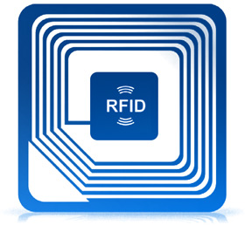
第四節 台灣零售業的發展趨勢
十、智慧商店
近年來無線射頻識別（Radio Frequency Identification, RFID）被列為本世紀十大重要技術項目之一，此為人類在科技發展上的重大進展，可改變人類消費方式的新興科技，儼然將掀起零售業的另一波革命。

Slide 31
第四節 台灣零售業的發展趨勢
十、智慧商店
RFID 系統由讀取器（reader）、電子標籤（tag）與應用系統（application system）所組合而成，其原理主要是透過無線通訊技術將電子標籤內晶片中的數位資訊，以非接觸的通訊方式傳送到讀取器中，讀取器將擷取、辨識電子標籤資訊後，即可作為後端應用系統進一步處理、使用或加值運用的資訊。

Slide 32
第五節 零售業的挑戰與機會
人才招募與培育
政府法規與輔導
持續學習與創新
資訊系統整合
知識經濟
兩岸流通業競合
圖1-4 零售業挑戰與機會

Slide 33
第五節 零售業的挑戰與機會
一、人才招募與培育
台灣零售業未來將朝向通路經營規模大型化、連鎖化、國際化及電子商務等方向發展，為因應此一情勢，勢必優先解決人才培育問題，以利整體產業經營管理技術之提升。

Slide 34
第五節 零售業的挑戰與機會
二、政府法規與輔導
我國政府對商業行為訂有相關規範，諸如公平交易委員會、消費者保護委員會、經濟部中央標準局等主要功能乃在於管理企業行銷的活動，而行政院勞委會負責勞工僱用、工業安全衛生、外勞引進管理，以及其他各類機構負責管理能源與環境、安全與健康、課稅措施等。

Slide 35
第五節 零售業的挑戰與機會
二、政府法規與輔導
實務上，身為零售管理幹部或門市服務人員都應熟悉有關商品標示、賣場消防安全、消費者申訴、銷售管理、人力資源管理、連鎖與加盟管理等法令及規章，主要包括《商品標示法》、《消防法》、《公平交易法》、《消費者保護法》、《勞動基準法》、《勞工保險條例》、《勞工退休金條例》、《商標法》、《著作權法》及《營業秘密法》等及其施行細則。

Slide 36
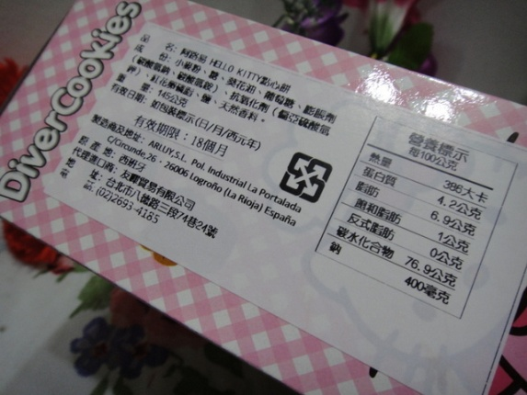
第五節 零售業的挑戰與機會
二、政府法規與輔導
由於國內經濟發展迅速，上述流通管理相關法規及行政措施亦隨之適時地調整。因此，零售業者如何在合法範圍內拓展業務，並避免在引導公司發展與獲利目標下觸犯相關法律，必須具備足夠的專業與智慧。

Slide 37
第五節 零售業的挑戰與機會
三、資訊系統整合
零售業為能在全球競爭中拔得頭籌，光憑藉內部使用企業資源規劃（Enterprise Resource Planning, ERP）系統已顯然不足，須進一步配合產業鏈協同合作廠商彼此環環相扣的資訊及通訊網路系統，其內涵包括供應鏈管理、產品生命週期管理、行動化解決方案、顧客關係管理、商業智慧、平衡計分卡、資訊安全系統、線上學習等解決方案。

Slide 38
第五節 零售業的挑戰與機會
四、兩岸流通業競合
2002 年中國加入WTO 以來，逐步開放零售、批發與物流通路，市場經濟持續起飛，全世界知名的零售業者挾資金與技術優勢陸續進入市場，市場競爭日漸激烈。台灣在流通市場漸趨飽和之際，不論是自創品牌或與外資合作的零售業者，皆陸續投入「新市場」展店。

Slide 39
第五節 零售業的挑戰與機會
五、知識經濟的發展
零售業本身屬於知識經濟應用程度較高的經營型態，經由知識創造品牌價值（高權利金）與競爭優勢的產業，因此，零售業應持續藉創意行銷，創造品牌權益所帶來的附加價值，當服務或產品具獨特性，其他體系無法快速複製時，就能創造優異的績效，發展國際化品牌，成為提升其價值和競爭力不可或缺的競爭優勢。

Slide 40
第五節 零售業的挑戰與機會
六、持續學習與創新
身處在當今全球化的競爭環境與知識導向的經濟洪流中，企業成功之道有賴於時時以歸零的心態學習、啟動創新機制、強化核心能力、進行策略聚焦與資源整合。事實上，我們正處在一個學習時代，不學習就會被無情的競爭所拋棄。
由於每一種業態都有自己的優點，因此，零售商應該善於從其他零售業態中學習，向競爭對手學習。

